Slide 1
Generative Models

Slide 2
Quem sou eu
Vim de Fortaleza, capital do Ceará, para fazer Ciências da Computação no ICMC-USP.
Competi em olimpíadas de Informática durante o fundamental e médio, onde descobri minha paixão por computação
Adoro projetos e extensão em geral, atualmente faço parte do Data, o grupo de Ciências de Dados da USP
Ministrei um curso de Deep Learning para seus amigos no último semestre.
Faço iniciação científica em Aprendizado de Representações.

Slide 3
Redes Neurais
Método de aprendizado de máquina
"Inspirado" no cérebro humano
Relativamente antigo
Ganhando popularidade
Consegue aproximar qualquer função
Com o aumento da profundidade aprende melhores representações dos dados

Slide 4
Tipos comuns de camadas
Densas
Convolucionais
Recorrentes

Slide 5

Camadas densas

Slide 6
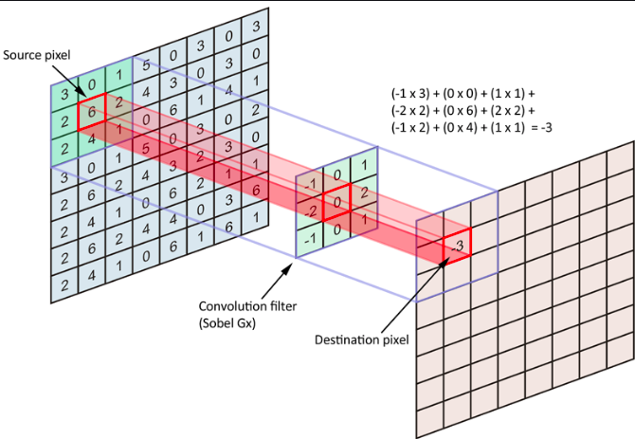
Camadas Convolucionais

Slide 7
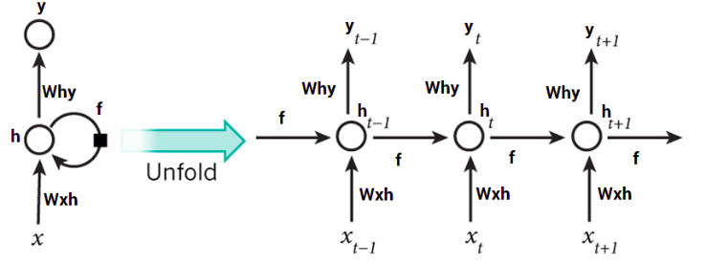
Camadas Recorrentes

Slide 8
Generative Models
Capturam a probabilidade conjunta P(X, Y) ou, se não houver rótulos, P(X)
Em contraste, um modelo discriminativo captura a probabilidade condicional P(Y | X)
Mais informalmente: Modelos que conseguem gerar novas instâncias de dados

Slide 9
Poesia e Prosa

Slide 10
Redes Recorrentes
Criadas para reconhecer padrões em sequências de dados
Textos
Aúdios
Mercado financeiro
Vídeos
etc
Usam neurônios com retroalimentação
Ou seja, o resultado do input i - 1 faz parte do input i
Podemos ver isso como sendo uma rede com memória
Isso nos permite ter uma noção de tempo ou de dados sequenciais
Dizemos que é um modelo profundo no tempo e não no espaço

Slide 11
Geração de texto: A nível de caractere
Podemos criar uma rede recorrente que tenta prever o próximo caractere num texto
Então usamos a própria previsão como entrada para a rede
Mais simples
Menor número de possíveis saídas (no máximo 256)
Não gera textos tão reais

Slide 12
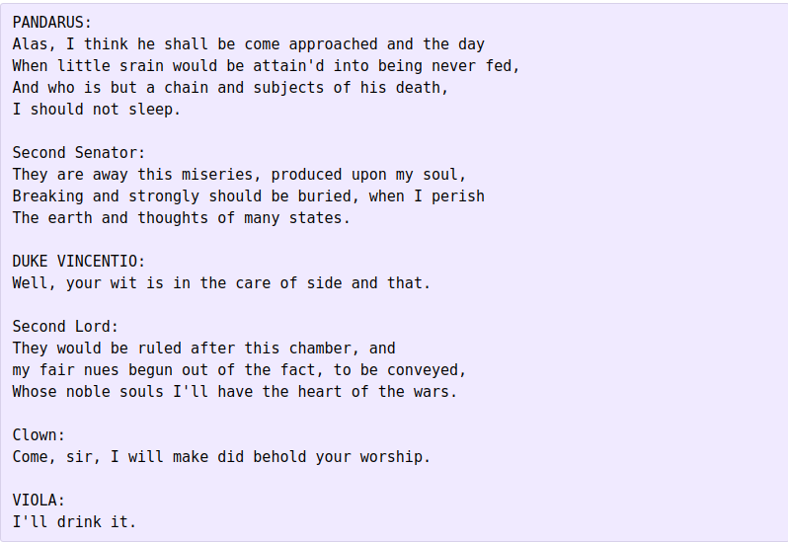
Fonte: karpathy.io

Slide 13
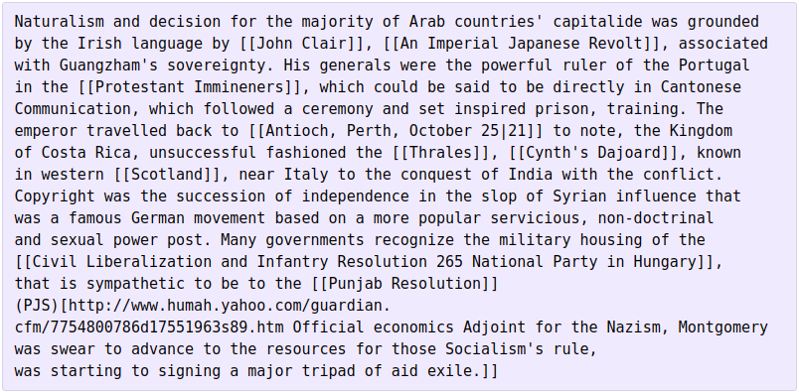
Fonte: karpathy.io

Slide 14
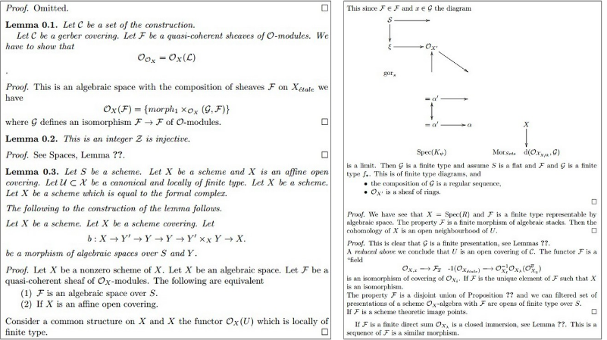
Fonte: karpathy.io

Slide 15
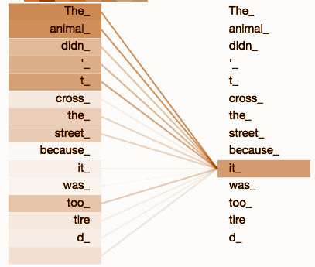
Self-Attention
Fonte: The Illustrated Transformer

Slide 16
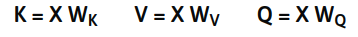
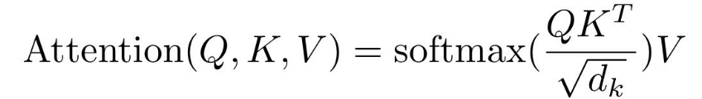
Self-Attention

Slide 17
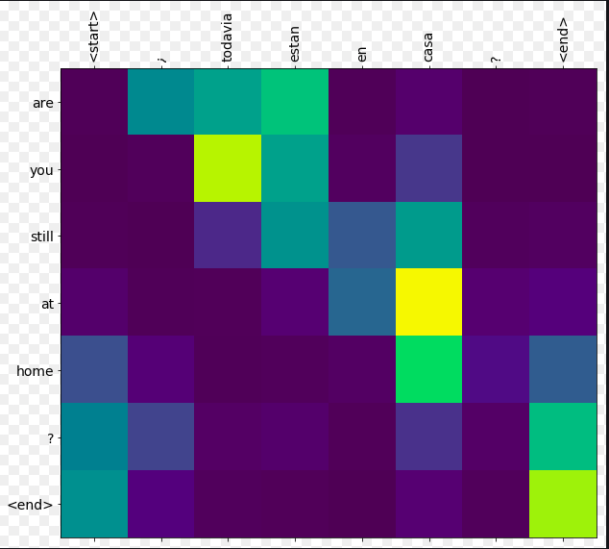
Attention

Slide 18
Transformer: Attention is all you need
Inicialmente, atenção era só um "extra" que você adicionava ao seu modelo para tentar conseguir uma melhora
No transformer tudo é baseado em attention
Vários blocos compostos por camadas de attention seguidas de feed-forward
Várias "cabeças" de attention em cada bloco

Slide 19
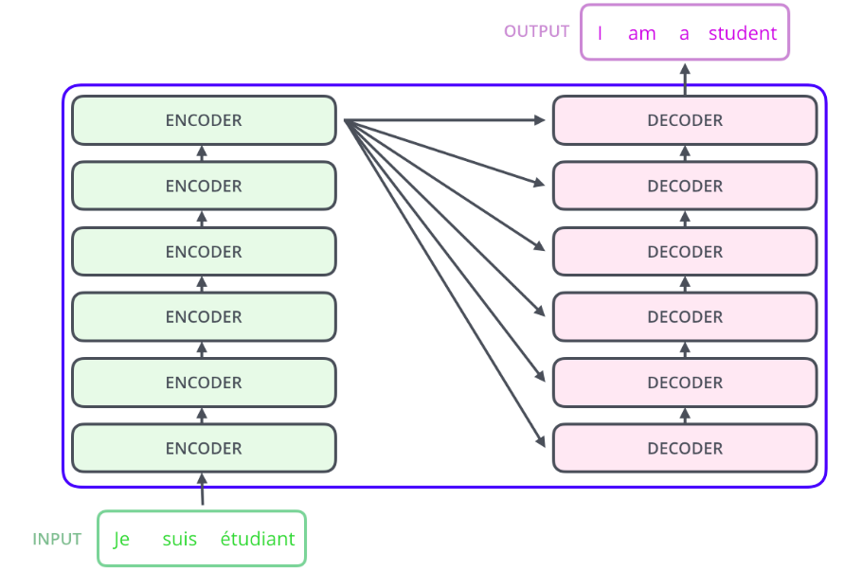
Transformer: Attention is all you need
Fonte: The Illustrated Transformer

Slide 20
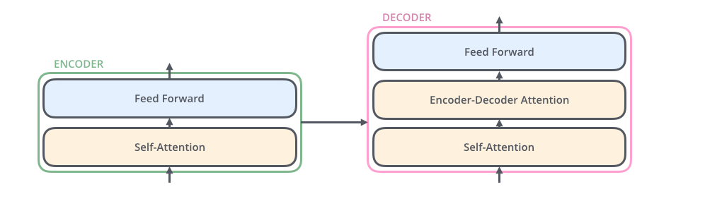
Transformer: Attention is all you need
Fonte: The Illustrated Transformer

Slide 21
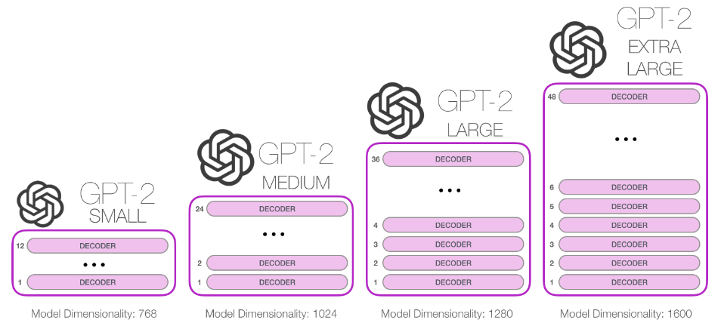
GPT-2

Slide 22
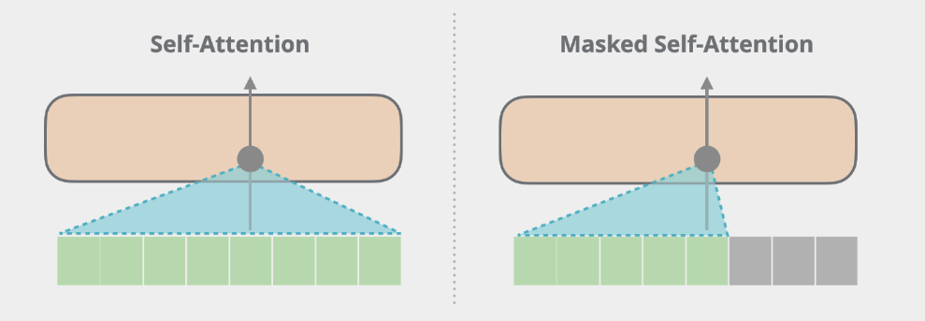
GPT-2

Slide 23
Exemplo de Texto
Prompt: In a shocking finding, scientist discovered a herd of unicorns living in a remote, previously unexplored valley, in the Andes Mountains. Even more surprising to the researchers was the fact that the unicorns spoke perfect English.
Texto gerado:
The scientist named the population, after their distinctive horn, Ovid’s Unicorn. These four-horned, silver-white unicorns were previously unknown to science.
Now, after almost two centuries, the mystery of what sparked this odd phenomenon is finally solved.
Dr. Jorge Pérez, an evolutionary biologist from the University of La Paz, and several companions, were exploring the Andes Mountains when they found a small valley, with no other animals or humans. Pérez noticed that the valley had what appeared to be a natural fountain, surrounded by two peaks of rock and silver snow.
Pérez and the others then ventured further into the valley. “By the time we reached the top of one peak, the water looked blue, with some crystals on top,” said Pérez.

Slide 24
Música

Slide 25
MuseNet
Usa uma versão modificada da Transformer (Transformer Sparsa) com 24 cabeças, 72 camadas e uma janela de 4096 tokens
São passados tokens de instrumentos e compositor para facilitar o treinamento
Tem uma outra rede que avalia o se a música vem da base de dados ou se foi gerada pela rede
https://openai.com/blog/musenet/

Slide 26
CocoNet
Foi treinada para restaurar e harmonizar músicas
Usaram 306 corais compostos por Bach
Durante o treino eles removiam algumas notas e a rede tinha que aprender a restaurar a música
https://magenta.tensorflow.org/coconet

Slide 27
Geração de Imagens

Slide 28
Redes Adversariais (GANs)
Duas redes neurais
Discriminador
Rede que julga se a imagem gerada é verdadeira (pertence a distribuição) ou não
Gerador
Rede que gera novas imagens e tenta enganar o discriminador
Em geral aprende a mapear de um espaço latente (vetor de dimensão bem menor que a imagem) para a distribuição das imagens

Slide 29
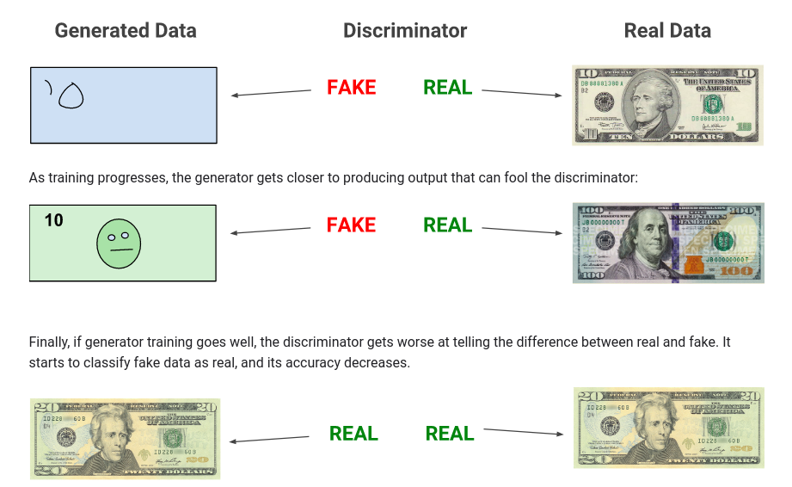
Fonte: https://developers.google.com/machine-learning/gan/gan_structure

Slide 30
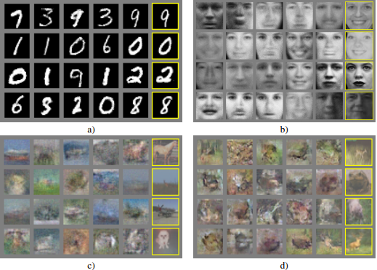
Primeira GAN
Fonte: Generative Adversarial Nets Paper (Goodfellow et al)

Slide 31
Big GAN
Attention
Recebe informação da classe que deve gerar
Mais updates para o discriminador que para o gerador
Mais parâmetros
Alguns outros truques

Slide 32
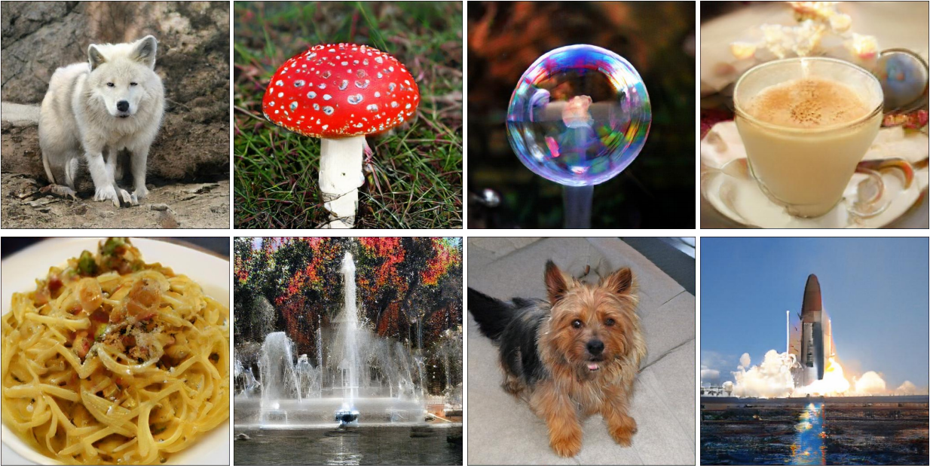

Slide 33
Style GAN
Tenta dar mais controle sobre as imagens que são geradas
Pode ser vista mais como um conjunto de técnicas que você pode aplicar a outras GANs
Muitas técnicas complexas que fogem ao escopo da Palestra
https://www.thispersondoesnotexist.com/
https://www.thiswaifudoesnotexist.net/

Slide 34
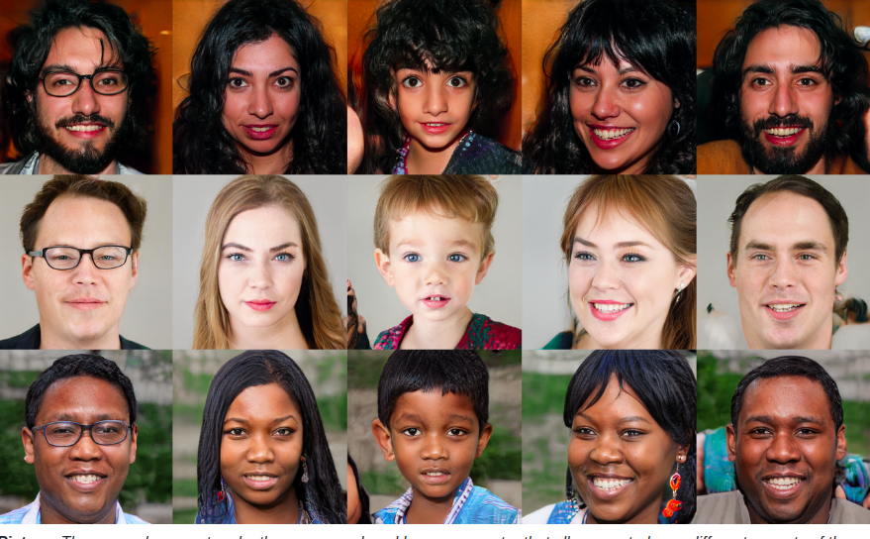
Fonte: https://github.com/NVlabs/stylegan

Slide 35
Pinturas e Esboços

Slide 36
Sketch RNN
Usa uma RNN
O Dataset foi gerado com o jogo Quick! Draw
Dados representados como ações motoras, em que direção se mover, quando levantar a caneta e quando parar de desenhar
Gera um espaço latente onde podemos combinar desenhos
https://magic-sketchpad.glitch.me/

Slide 37
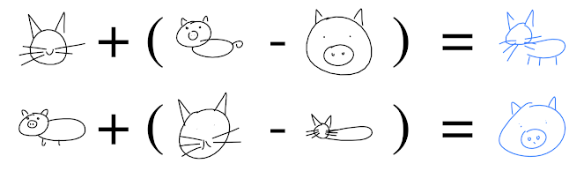
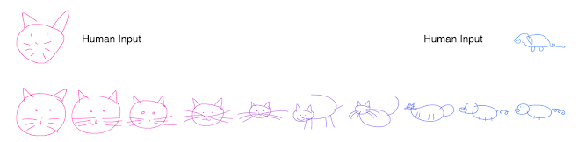

Slide 38
Spiral e Spiral++
Usa aprendizado por reforço
Porém bastante semelhante ao funcionamento de uma GAN
Busca gerar programas que desenham, não gerar os pixels das imagens de uma vez
Spiral++ usa técnicas de treinamento de GANs para melhorar o Spiral
https://www.youtube.com/watch?v=iSyvwAwa7vk&feature=youtu.be
https://learning-to-paint.github.io/

Slide 39
Impactos na Sociedade

Slide 40
Geração de Fake News
Uso de modelos de linguagem para criar fake news
A medida que os modelos de linguagem melhoram eles conseguem fazer textos cada vez mais convincentes
Estão estudando meios de contra atacar isso (Grover)

Slide 41
Deep Fake
https://www.youtube.com/watch?v=_m2dRDQEC1A
https://www.youtube.com/watch?v=p1b5aiTrGzY
Também estão sendo estudados métodos de Machine Learning para detectar deepfakes

Slide 42
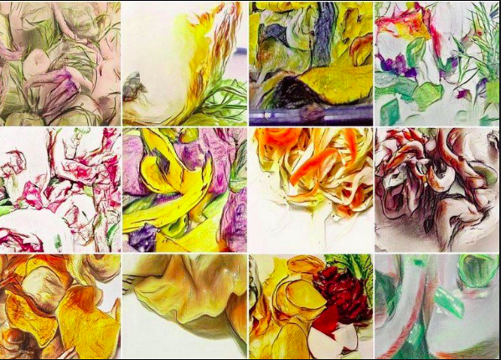
Arte: Helera Sarin

Slide 43
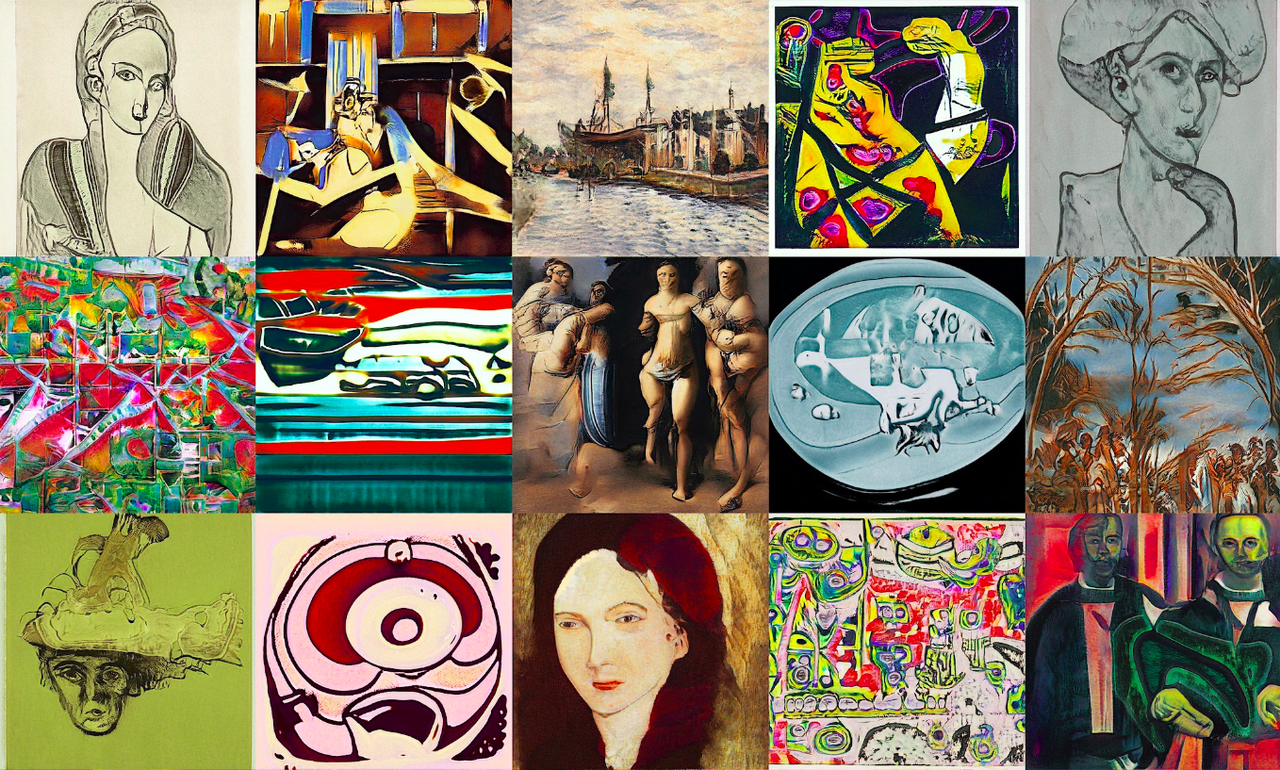
Arte: Abraham

Slide 44
Tudo: How to Generate Almost Anything
https://howtogeneratealmostanything.com/

Slide 45
Recursos
RunwayML: Biblioteca de ML para arte
Luba Elliot: Newsletter sobre IA e art
Write with Transformer: Escreva e um GM vai completar seu texto
Coucou: Interface para brincar mais com a CocoNet
How to generate almost anything
Neural Bricolage: Site da Helena Sarin
Generative Deep Learning
http://jalammar.github.io/: Explicações de vários tópicos de Machine Learning

Slide 46
Perguntas?

Slide 47
DataDay
Evento sobre Data Science e Machine Learning do Data
Perspectivas da Indústria e da Academia
Palestras, mesa redonda e mostra de Projetos
30/11/2019

